Slide 1
Mediabegrip week 25 2023
Van platenkast
tot podcast

Slide 2
Hoi Allemaal,
Wat een weer, zeg! Lekker hoor! Woensdagmiddag zat ik heerlijk in de tuin met mijn koptelefoon op naar mijn muziek te luisteren. Ondertussen heb ik mijn huiswerk gemaakt en toen dat klaar was, heb ik gewoon even lekker alleen maar muziek geluisterd en voor me uit gestaard. Heerlijk!
Op mijn telefoon heb ik een paar apps waarmee ik muziek kan luisteren. Ik gebruik heel veel YouTube, maar ik heb ook Spotify. Daar heb ik een hele playlist met liedjes die ik leuk vind. Echt van alles! Flowers , Bohemian Rhapsody, Dream On en ga zo maar door.
Als ik ergens een leuk liedje hoor dan gebruik ik vaak Shazam. Dan weet ik meteen hoe dat liedje heet en kan ik het gelijk in mijn playlist zetten. Zo handig!
En pas geleden heb ik voor het eerst naar een podcast geluisterd. Zoals je weet houd ik van lezen en ik had op school gehoord over de podcast “Leesbeesten en Luistervinken”. Daarin interviewen kinderen bekende schrijvers over hun boeken en geven kinderen van mijn leeftijd ook boekentips! Op school hadden we de aflevering met Paul van Loon geluisterd en de les erbij gedaan. Dat vond ik echt leuk, dus ben ik zelf eens verder gaan zoeken. Nu heb ik de andere afleveringen ook geluisterd.
Ik vond het wel even wennen, dat luisteren naar podcasts, maar nu vind ik het echt heel leuk. Het is lekker rustig en het ontspant me.
Maar muziek luisteren vind ik toch ook erg fijn, hoor. ZO fijn dat je altijd en overal je eigen favoriete muziek kunt luisteren!
Ben jij een muziek of een podcast luisteraar?
Groetjes,
Melle!
Melles media

Slide 3
Nu in de media: van platenkast tot podcast
21 juni 1948: in New York wordt de LP geïntroduceerd. Ze zijn nu weer populair…
21 juni 1979: Sony presenteert de Walkman (1979). De Walkman is een draagbare cassettespeler met hoofdtelefoon. Hiermee kon je lopend en onderweg naar je eigen muziek te luisteren.
Zo werd muziek luisteren steeds persoonlijker. Je kon immers jouw muziek op jouw moment luisteren. Dat was nieuw. Je stopt het cassettebandje in je Walkman en je kon luisteren.
Na de Walkman kwamen o.a. de Discman en de iPod die weer een stap verder waren in persoonlijke muziekbeleving. De komst van de iPod, zorgde bovendien voor de introductie van de podcast (iPod + broadcast).
Tegenwoordig is het heel normaal om Spotify of Deezer te gebruiken. Zo heb je letterlijk alle keuze. De nieuwste muziek staat altijd voor je klaar.

Slide 4
Nu in de media: Van platenkast tot podcast
Nieuwe techniek en apps zorgen er ook voor dat oude muziek weer populair word. Een aantal voorbeelden:
- Het nummer Running up that hill van Kate Bush komt uit 1985, maar werd onlangs weer een hit door de serie Stranger Things op Netflix.
- December 2022: Oude liedjes krijgen een nieuw leven: ‘TikTok-hits’ kennen een flinke stijging in Top 2000 (Bron: Metronieuws.nl). Ken jij deze liedjes? Dream on (1973), Yellow (2000) of Chiquitita (1979)?
De introductie van de iPod zorgde daarbij ook voor het grote succes van podcasts. Jij bepaalt waar jij naar luistert.
Ga jij vooral voor muziek of podcasts?

Slide 5
Ga in gesprek met elkaar
Mensen hebben altijd naar muziek en verhalen geluisterd. Alleen de manier waarop veranderd.
In de middeleeuwen trok een minstreel van dorp naar dorp om nieuws en verhalen rond te vertellen.
In januari 1924 werd elke 2 weken het “Hollandsch Nieuws” in de bioscoop vertoond zoals hiernaast (Er is geen geluid, dat kon toen nog niet. In de bioscoop werd door een verteller het verhaal verteld bij de beelden).
En wij? Wij luisteren via Google Podcasts naar de Jeugdjournaal-podcast.
Hoe doe jij dat? Ga jij vooral voor muziek of podcasts?
Hoe kom je aan nieuwe muziek of podcasts? Welke apps gebruik je (bv. Spotify, Deezer, Podimo)?
Welke muziektips heb je voor anderen? En heb je ook podcast-tips?

Slide 6
Opdracht:
Op de volgende dia staan een aantal podcasts.
Kies een podcast uit die jou leuk lijkt en luister een aflevering.

Slide 7
Luister een aflevering van één van de volgende podcasts:
01
Leesbeesten en Luistervinken “Dit is dé kinderpodcast over kinderboeken waar kinderen in gesprek gaan met kinderboekenschrijvers” (podcastluisteren.nl).
02
Jeugdjournaal-podcast ”Ben jij nieuwsgierig en wil je meer weten over wat er in de wereld speelt? In de podcast van het NOS Jeugdjournaal beantwoorden Bart Tuinman en Malou van der Starre elke week vragen van kinderen over een nieuwsonderwerp” (Jeugdjournaal.nl).
Niet geschikt voor kinderen Van Kidsweek: In Niet geschikt voor kinderen worden korte griezelverhalen verteld. Die zijn wél geschikt voor kinderen, maar alleen voor wie niet bang is aangelegd. Want spannend zijn ze!
03
Toen was ik 12 “Dit is de podcast van Willem Wever, waarin spannende verhalen worden verteld die echt gebeurd zijn. Want soms ben je, zonder dat je het weet, onderdeel van een grote gebeurtenis uit de Nederlandse geschiedenis.“
04

Slide 8
Opdracht (vervolg):
Een aflevering van een door jou gekozen podcast geluisterd?
Schrijf er een review over op
padlet.com/mediabegrip/podcasttips
Vertel in ieder geval:
De naam van de podcast.
Waar gaat het over?
Waar kun je het luisteren? (plaats eventueel een link).
Wat vond je ervan? Zou je deze podcast aan anderen aanraden? Waarom (niet)?

Slide 9
Onderdeel Burgerschap
Iedere week een opdracht om te werken aan de doelen van Burgerschap! De opdracht sluit aan bij de les van Mediabegrip.

Slide 10
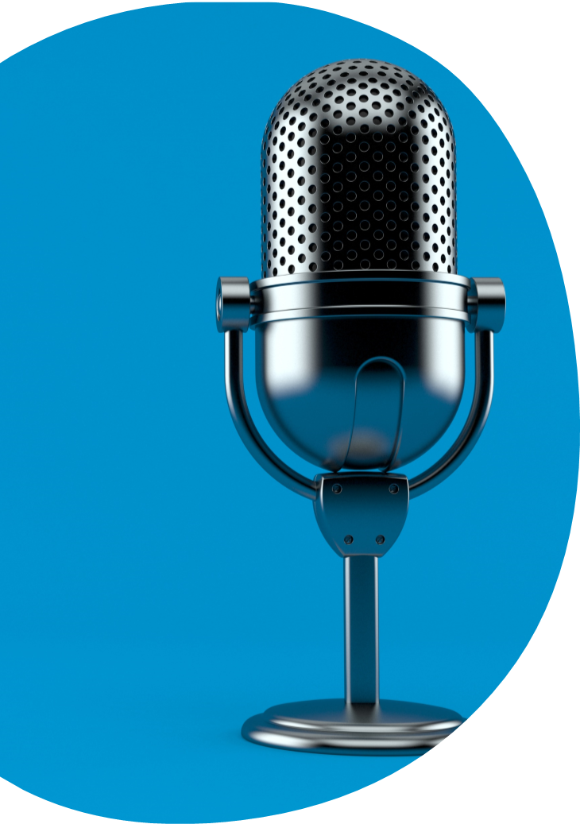
Burgerschap
Podcasts zijn een mooie manier om een maatschappelijk probleem aan de kaak te stellen en bespreekbaar te maken.
Over welk maatschappelijk thema zou jij graag een podcast willen maken? Bedenk met een groepje een thema en schrijf een script voor een podcast.
Kijk terug naar de les van Mediabegrip Week 16 2022 en ga aan de slag. Maak jouw podcast en deel hem op de Padlet!!!
Hier nogmaals het adres:
padlet.com/mediabegrip/podcasttips

